Slide 1
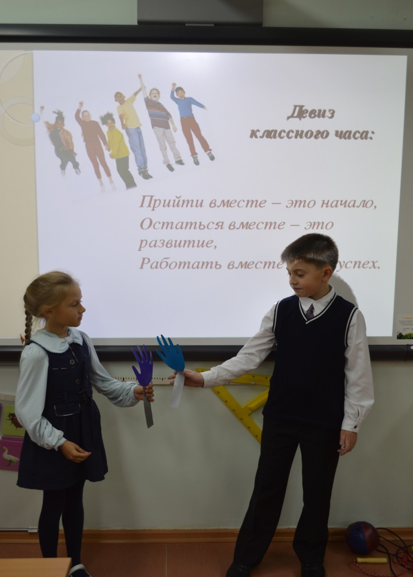
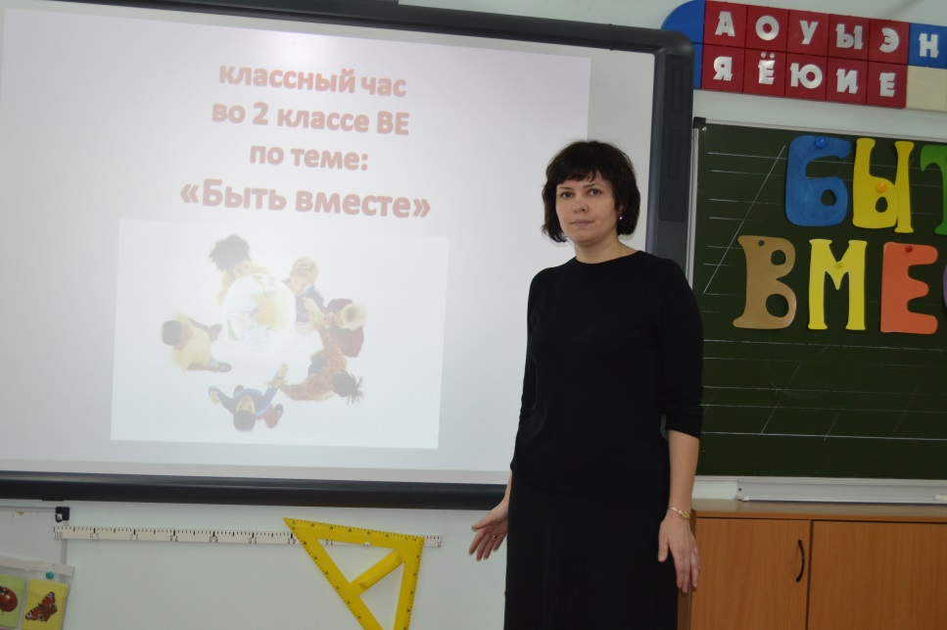
Самый большой урок в Мире
Классный час
во 2 классе ВЕ
на тему
«БЫТЬ ВМЕСТЕ»

Slide 2
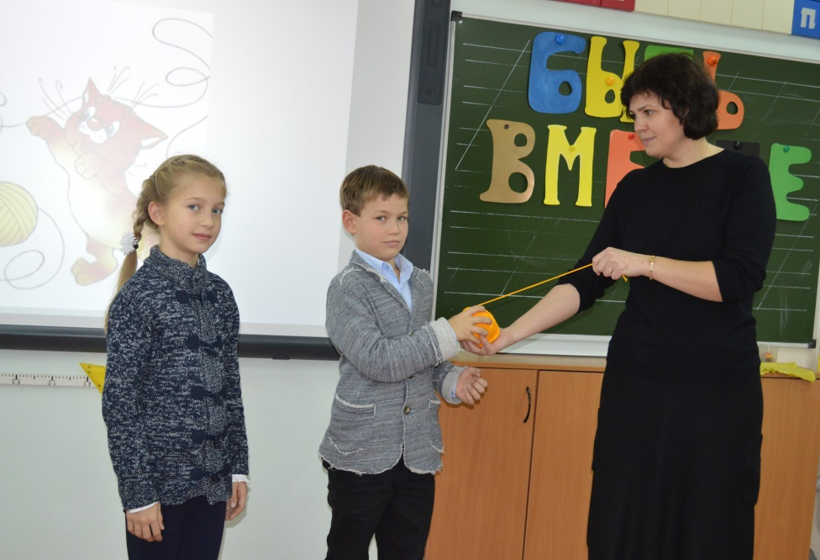
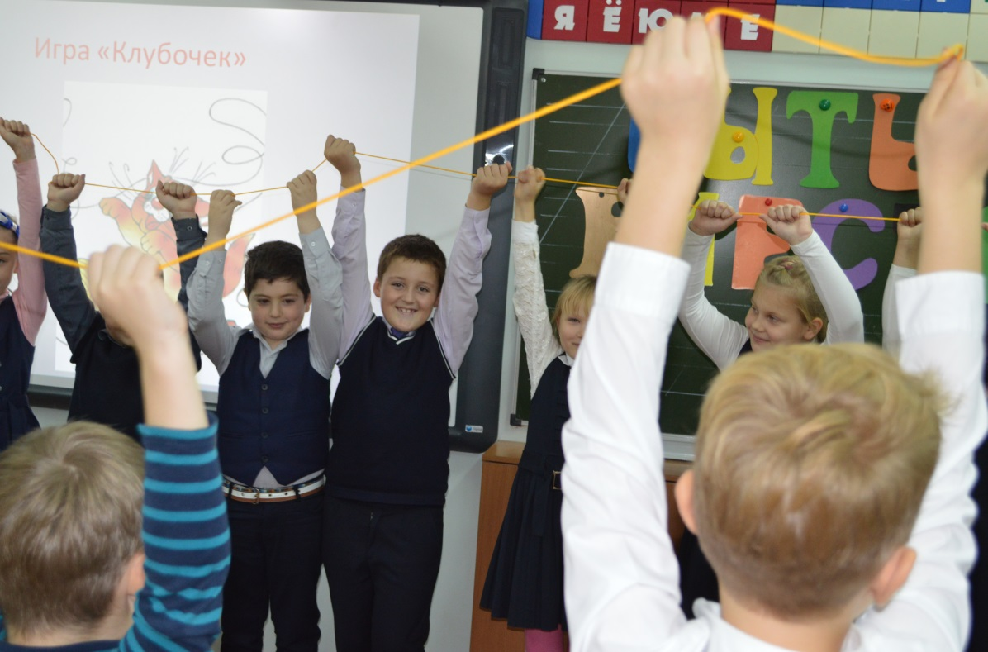
Игра «Клубочек» Цель: показать учащимся, что все мы связаны одной ниточкой, чаще всего она остаётся невидимой, но насколько эта нить будет прочной, зависит от каждого человека

Slide 3
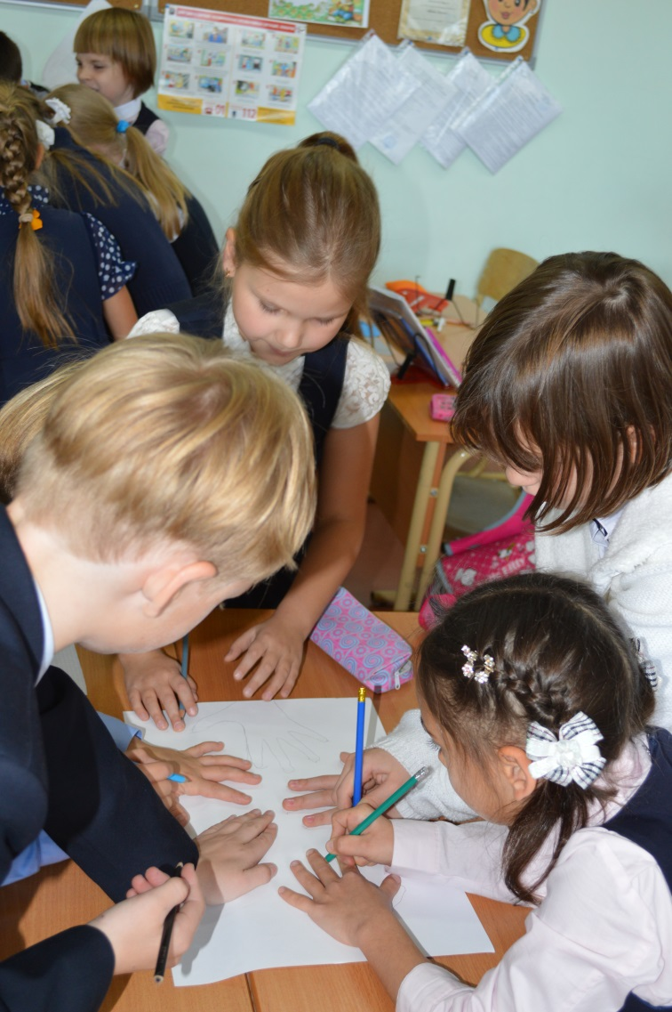
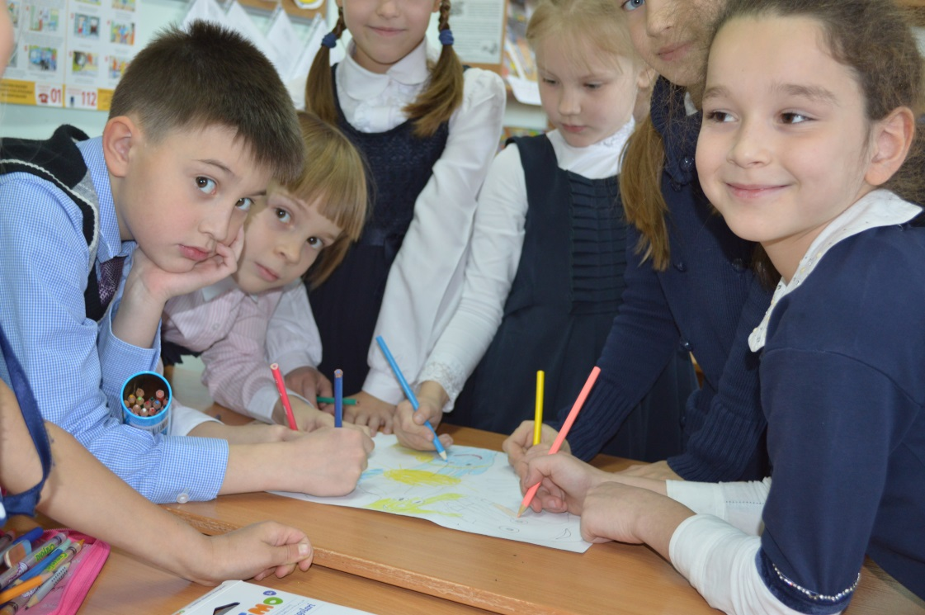
Групповая работа на классном часе
Рисунок- символ

Slide 4
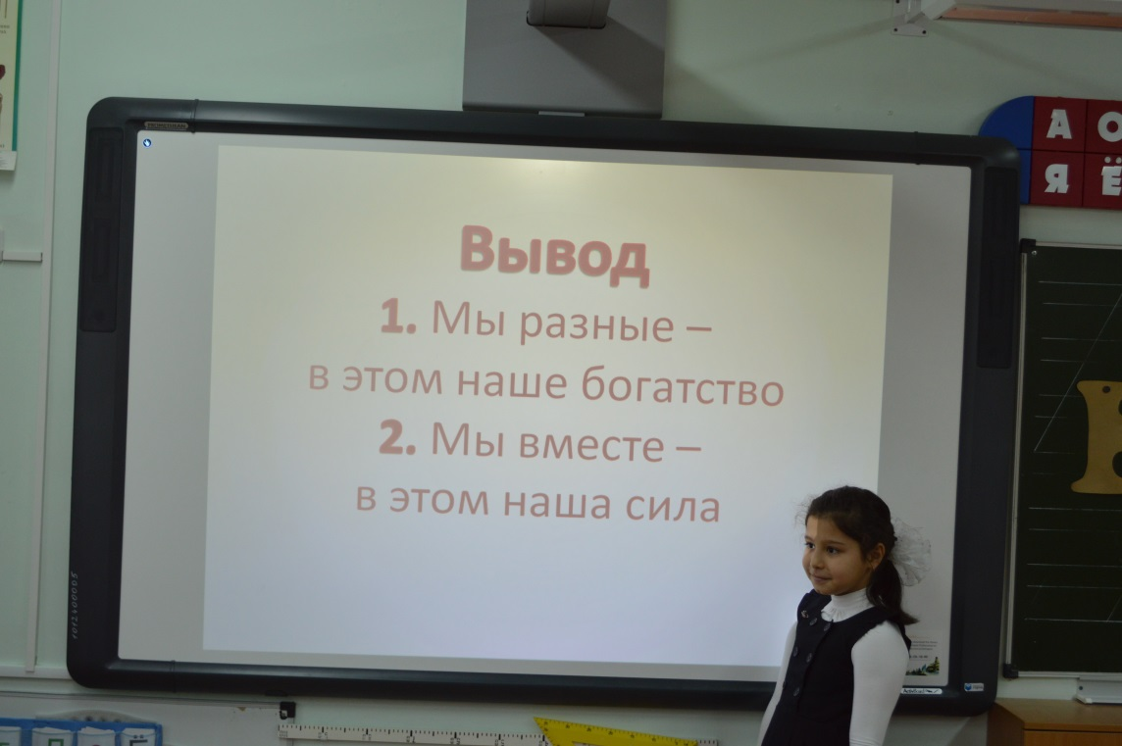
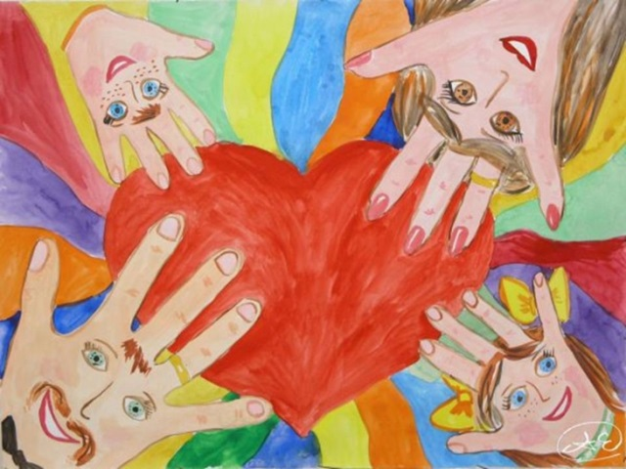
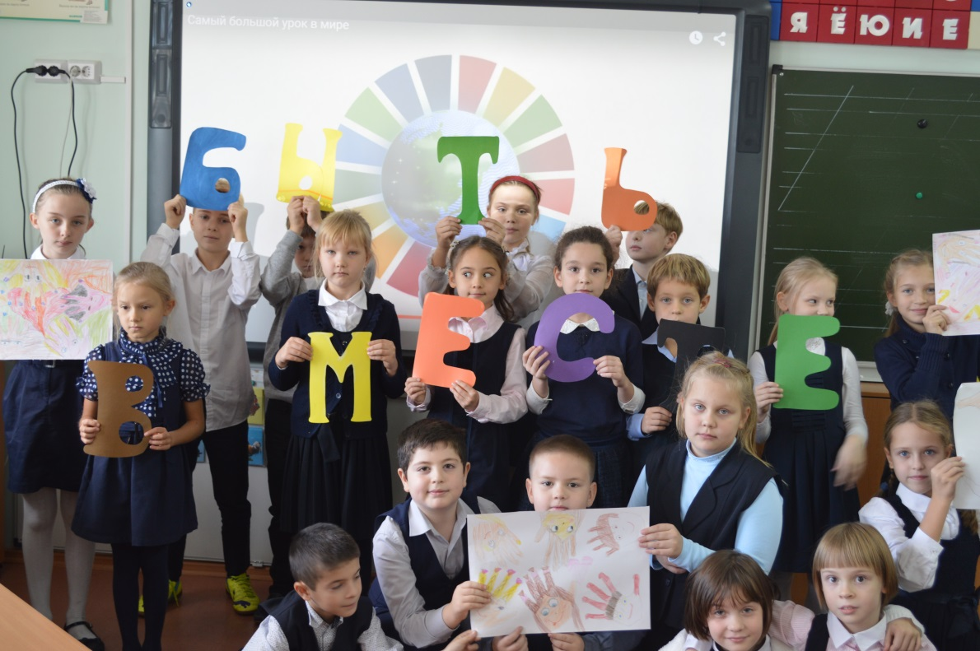
Выводы

